Slide 2
Pedagogiek Les 5 Blok 4

Slide 3
Wat gaan we doen?
Terugblik
Opwarmer
Theorie Agressie
Lezen hoe om te gaan met agressie
Theorie verlies bij kinderen
Afsluiten

Slide 4
Lesdoelen
Je weet wat mogelijke oorzaken kunnen zijn van agressief gedrag
Je kunt in eigen woorden vertellen hoe jij met agressief gedrag van kinderen kan omgaan.
Je hebt kennis hoe je kinderen kan helpen bij het omgaan met verlies.
Je werkt tijdens de les aan het handboek

Slide 5
Terugblik
Hoe gaat het met het handboek en de andere opdrachten die nog niet ingeleverd zijn? Heb je vragen, stel ze straks na de theorie!

Slide 6
Opwarmer
Waar denk je aan bij agressie?
Notes:
Schoppen, bijten, krabben en schelden. Agressie hoort bij de normale ontwikkeling maar een kind moet zelfcontrole leren.

Slide 7
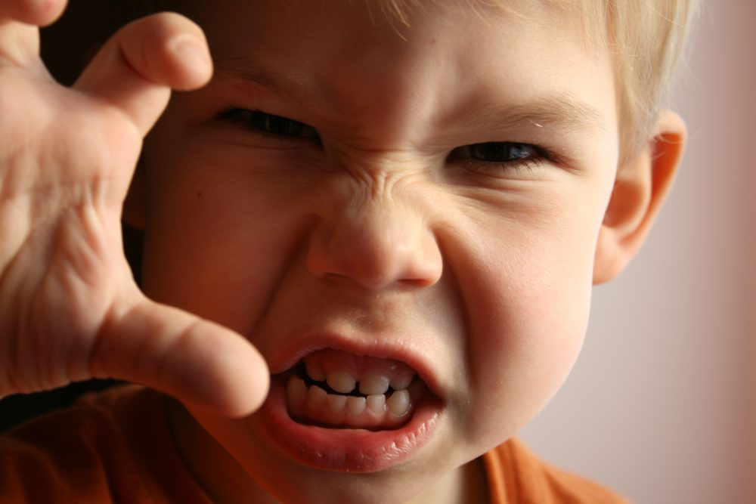
Theorie
Oorzaken van agressief gedrag zijn?
Waar denken jullie aan?
Oorzaak ligt bij het kind
Oorzaak ligt bij de opvoeder
Notes:
Bij kind: ontbreken van vaardigheden, onvermogen! Het is iets wat het kind bezighoudt. Agressieve kinderen zijn vaak bange of onzekere kinderen. Ze hebben je steun nodig!
Bij opvoeder: Zorg voor heldere regels, een duidelijke grens en wees consequent.

Slide 8
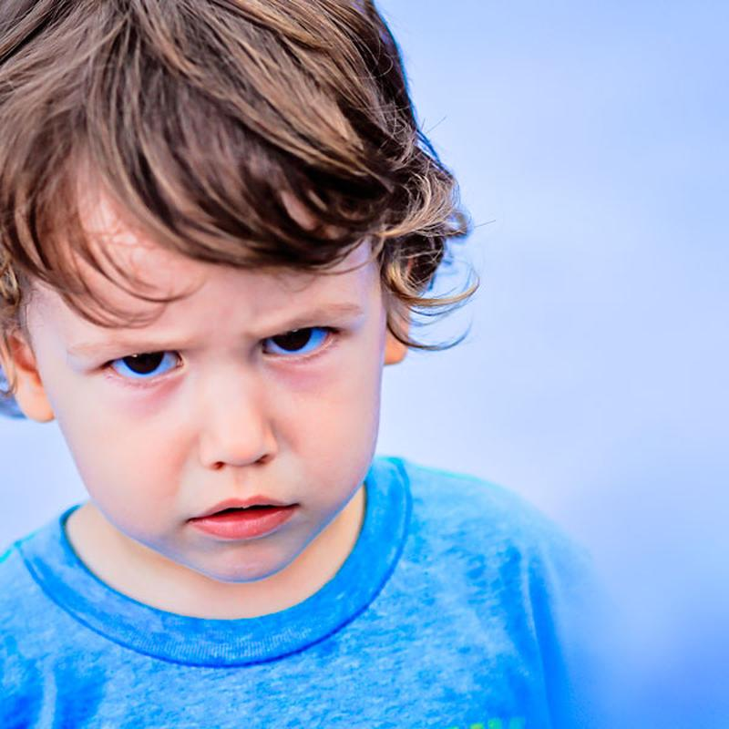
Agressief gedrag hoort erbij…
Agressief gedrag hoort bij de ontwikkeling van kinderen
Vooral bij peuters> driftbuien. Na drie jaar wordt het meestal minder.

Slide 9
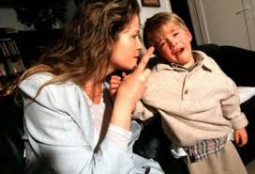
Aanpak van agressief gedrag
Lees hoofdstuk 11.5.2 en zet in je eigen woorden in de chat hoe je agressief gedrag kunt aanpakken.

Slide 10
Verlies bij kinderen
Voorbeelden: sterfgeval( familie/dier), ouders scheiden, knuffel kwijt of als een vriendje niet met hem wil spelen.
Elke kind reageert anders bij bovenstaande gebeurtenissen.
Dit heeft te maken met de leeftijd, omgeving en steun van anderen.
Mogelijke rouwreacties→ agressief, onhandelbaar, teruggetrokken of aanhankelijk gedragen.

Slide 11
Verlies bij kinderen
Bij peuters is de dood moeilijk te vatten. Ze beseffen pas door te ervaren. (bv dat ze niet meer bij oma kan logeren)
Bij kleuters kun iets meer uitleggen en hebben vaak zelf ook vragen. (bv wordt opa niet vies onder de grond?’)
Schoolkinderen en pubers beseffen de onomkeerbaarheid van dood en leven.
Pubers beseffen ook wat het verlies voor hun verdere leven betekent.

Slide 12
Aandachtspunten bij het omgaan met verlies
Bedenk van tevoren met welke vragen kinderen kunnen komen.
Kies je worden zorgvuldig. ( Ingeslapen)
Zorg voor een veilig klimaat
Bied mogelijkheden voor het verwerken van verdriet.
Volg protocol van je organisatie bij het omgaan met verliessituaties.
Draai niet om de feiten heen.
Houd de stille kinderen extra in de gaten.
Verdriet hoeft niet altijd gedeeld te worden met de hele groep.

Slide 13
Wat zou jij doen om kinderen in je groep te helpen met het verwerken van verdriet/verlies?
Join with this CODE at join.nearpod.com or in the app
LZMQW

Slide 14
Voorbeeld

Slide 15
Inleveren opdrachten
Inleveren handboek: 22 juni bij medestudent > 29 juni deadline It`s learning
Vervangende opdracht observeer de sfeer > 29 juni deadline
Niet gehaalde of niet ingeleverde opdrachten periode 3 > maakt een afspraak met je vakdocent.

Slide 16
Werken aan je handboek
Voorbereiden
Lees hoofdstuk 11 uit je boek Pedagogisch klimaat PW
Gebruik ook twee andere bronnen (een ander boek, websites over het thema, informatie van je werkbegeleider, schriftelijke informatie uit de BPV, beeldmateriaal, documentaires)

Slide 17
Uitvoeren
Je start met het schrijven van de inleiding van je handboek:
Wat wordt er met ‘problemen in de groep’ bedoeld?
Je gaat verder met de kern van je handboek.
Je beschrijft 5 verschillende situaties over problemen van kinderen in de groep. Dit mag een situatie zijn die je zelf op de groep hebt meegemaakt, iets dat collega’s op de groep hebben meegemaakt, of iets wat op een groep kinderen zou kunnen gebeuren. De 5 situaties gaan over de volgende onderwerpen.
Storend gedrag
Ruzie
Pesten
Agressie
Verlies
Als je de praktijksituatie hebt beschreven, vergelijk je dat met de theorie uit je boek: welke theorie zie je terug in de praktijksituatie? Hoe zie je dat terug? Op welke manier wordt er in de praktijk omgegaan met het gedrag? Is dit hetzelfde als wat er in het boek en jouw gekozen bronnen staat of worden er andere/extra dingen gedaan?
Noem per situatie 3 tips die jij handig/bruikbaar vindt om met dit gedrag of deze situatie om te gaan. Leg uit waarom je juist die tips waardevol vindt.

Slide 18
Afsluiten en vooruitblikken
Volgende week laatste les > peerbeoordeling

